Slide 1
회귀분석

Slide 2
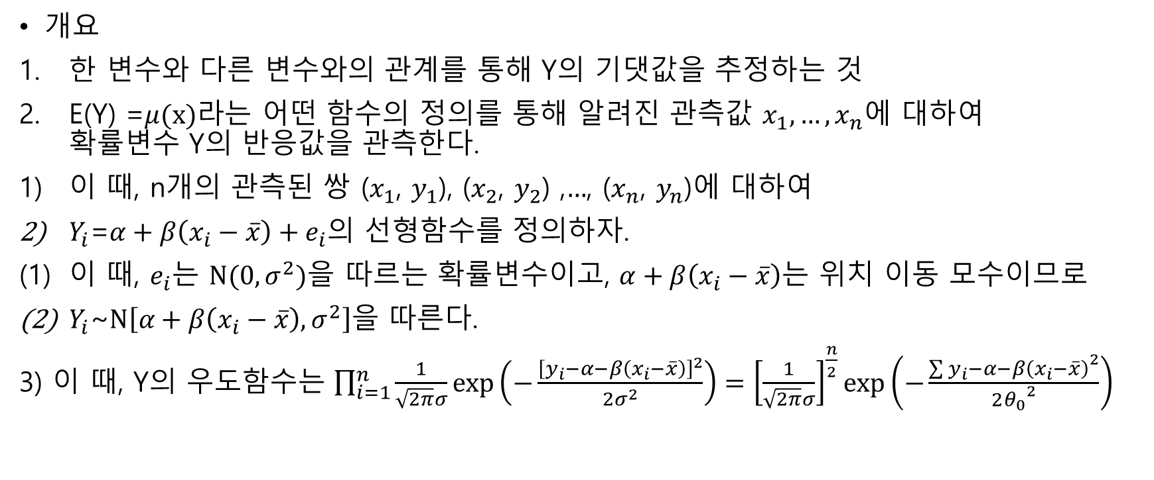
정의
개요
한 변수와 다른 변수와의 관계를 통해 Y의 기댓값을 추정하는 것
E(Y) =$μ(x)라$는 어떤 함수의 정의를 통해 알려진 관측값 $x_{1},…,x_{n}$에 대하여 확률변수 Y의 반응값을 관측한다.
이 때, n개의 관측된 쌍 ($x_{1}$, $y_{1}$), ($x_{2}$, $y_{2}$) ,$…$, ($x_{n}$, $y_{n}$)에 대하여
$Y_{i}$=$α+β\left(x_{i}−\overline{x}\right)+e_{i}$의 선형함수를 정의하자.
이 때, $e_{i}$는 $N(0,σ^{2})을$ 따르는 확률변수이고, $α+β\left(x_{i}−\overline{x}\right)$는 위치 이동 모수이므로
$Y_{i}$~$N\left[α+β\left(x_{i}−\overline{x}\right),σ^{2}\right]$을 따른다.
3) 이 때, Y의 우도함수는 $\prod_{i=1}^{n}{\frac{1}{\sqrt{2π}σ}\exp\left(−\frac{{\left[y_{i}−α−β\left(x_{i}−\overline{x}\right)\right]}^{2}}{2σ^{2}}\right)}={\left[\frac{1}{\sqrt{2π}σ}\right]}^{\frac{n}{2}}\exp\left(−\frac{{\sum{y_{i}−α−β\left(x_{i}−\overline{x}\right)}}^{2}}{2{θ_{0}}^{2}}\right)$

Slide 3
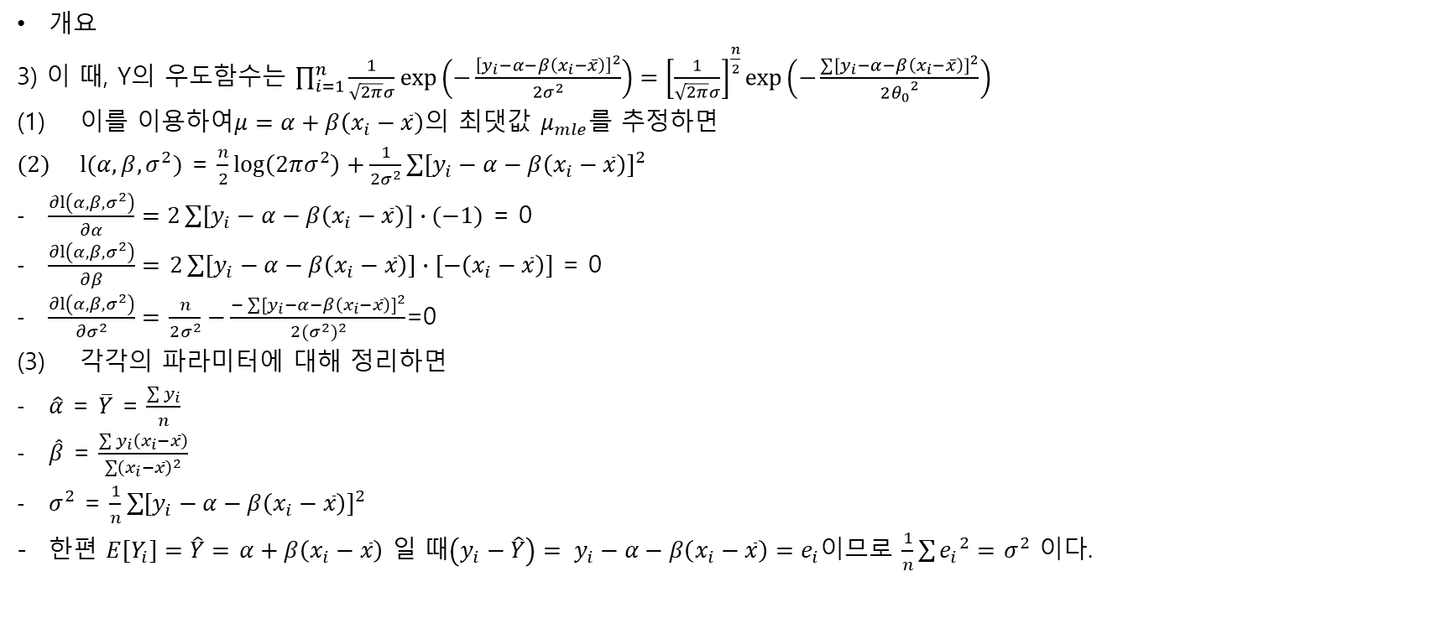
정의
개요
3) 이 때, Y의 우도함수는 $\prod_{i=1}^{n}{\frac{1}{\sqrt{2π}σ}\exp\left(−\frac{{\left[y_{i}−α−β\left(x_{i}−\overline{x}\right)\right]}^{2}}{2σ^{2}}\right)}={\left[\frac{1}{\sqrt{2π}σ}\right]}^{\frac{n}{2}}\exp\left(−\frac{{\sum{[y_{i}−α−β\left(x_{i}−\overline{x}\right)}]}^{2}}{2{θ_{0}}^{2}}\right)$
이를 이용하여$μ=α+β\left(x_{i}−\overline{x}\right)$의 최댓값 $μ_{mle}$를 추정하면
$l(α,β,σ^{2})$ = $\frac{n}{2}log\left(2πσ^{2}\right)+\frac{1}{{2σ}^{2}}{\sum{[y_{i}−α−β\left(x_{i}−\overline{x}\right)}]}^{2}$
$\frac{∂l\left(α,β,σ^{2}\right)}{∂α}=2\sum{[y_{i}−α−β\left(x_{i}−\overline{x}\right)}]∙(−1)$ = 0
$\frac{∂l\left(α,β,σ^{2}\right)}{∂β}=$ $2\sum{[y_{i}−α−β\left(x_{i}−\overline{x}\right)}]∙[−\left(x_{i}−\overline{x}\right)]$ = 0
$\frac{∂l\left(α,β,σ^{2}\right)}{∂σ^{2}}=$ $\frac{n}{2σ^{2}}−\frac{{−\sum{[y_{i}−α−β\left(x_{i}−\overline{x}\right)}]}^{2}}{2{{(σ}^{2})}^{2}}$=0
각각의 파라미터에 대해 정리하면
$\hat{α}$ = $\overline{Y}$ = $\frac{\sum{y_{i}}}{n}$
$\hat{β}$ = $\frac{\sum{y_{i}\left(x_{i}−\overline{x}\right)}}{\sum{{\left(x_{i}−\overline{x}\right)}^{2}}}$
$σ^{2}$ = ${\frac{1}{n}\sum{[y_{i}−α−β\left(x_{i}−\overline{x}\right)}]}^{2}$
한편 ${E[Y}_{i}]=\hat{Y}=$ $α+β\left(x_{i}−\overline{x}\right)$ 일 때$\left(y_{i}−\hat{Y}\right)= y_{i}−α−β\left(x_{i}−\overline{x}\right)=e_{i}이$므로 $\frac{1}{n}\sum{{e_{i}}^{2}}=$ $σ^{2}$ 이다.

Slide 4
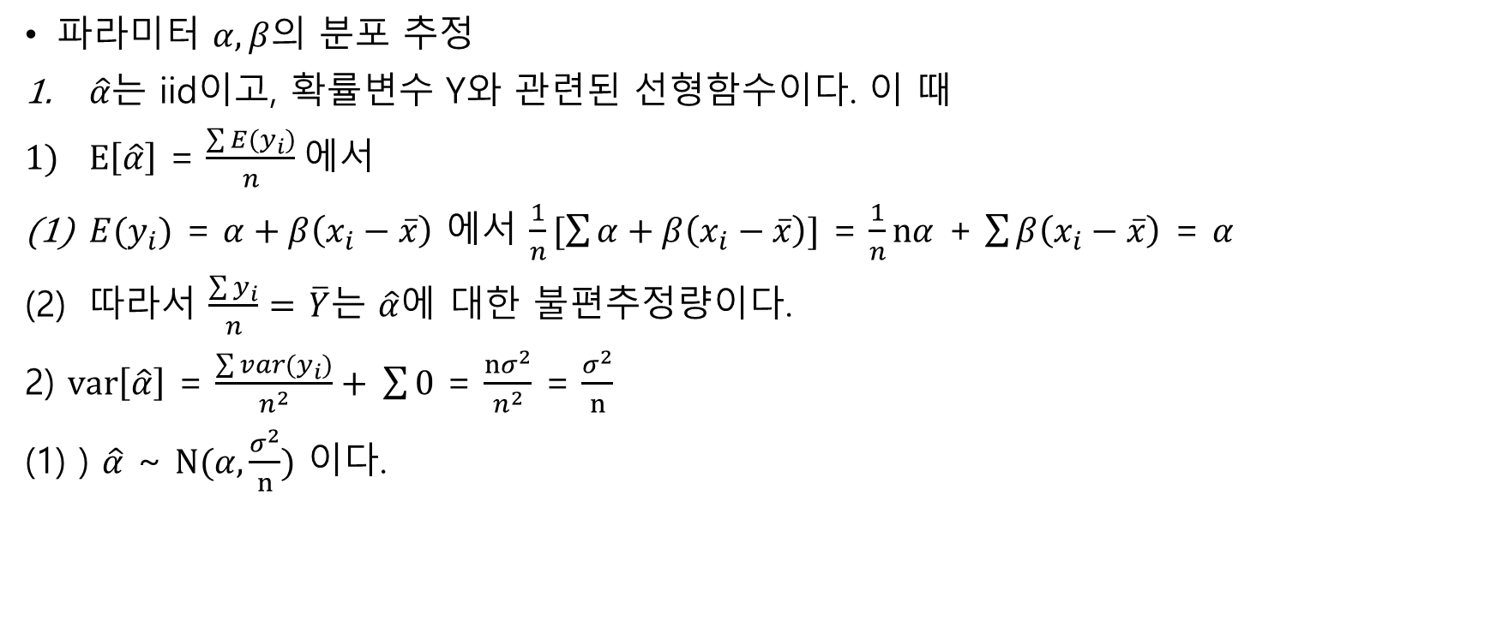
정의
파라미터 $α,β$의 분포 추정
$\hat{α}$는 iid이고, 확률변수 Y와 관련된 선형함수이다. 이 때
$E\left[\hat{α}\right]$ = $\frac{\sum{E(y_{i})}}{n}$에서
$E(y_{i})$ = $α+β\left(x_{i}−\overline{x}\right)$ 에서 $\frac{1}{n}[\sum{α+β\left(x_{i}−\overline{x}\right)}]$ = $\frac{1}{n}nα$ + $\sum{β\left(x_{i}−\overline{x}\right)}$ = $α$
따라서 $\frac{\sum{y_{i}}}{n}=$ $\overline{Y}$는 $\hat{α}에$ 대한 불편추정량이다.
2) $var\left[\hat{α}\right]$ = $\frac{\sum{{var(y}_{i})}}{n^{2}}+ \sum{0}$ = $\frac{nσ^{2}}{n^{2}}$ = $\frac{σ^{2}}{n}$
(1) ) $\hat{α}$ ~ $N(α,\frac{σ^{2}}{n})$ 이다.

Slide 5
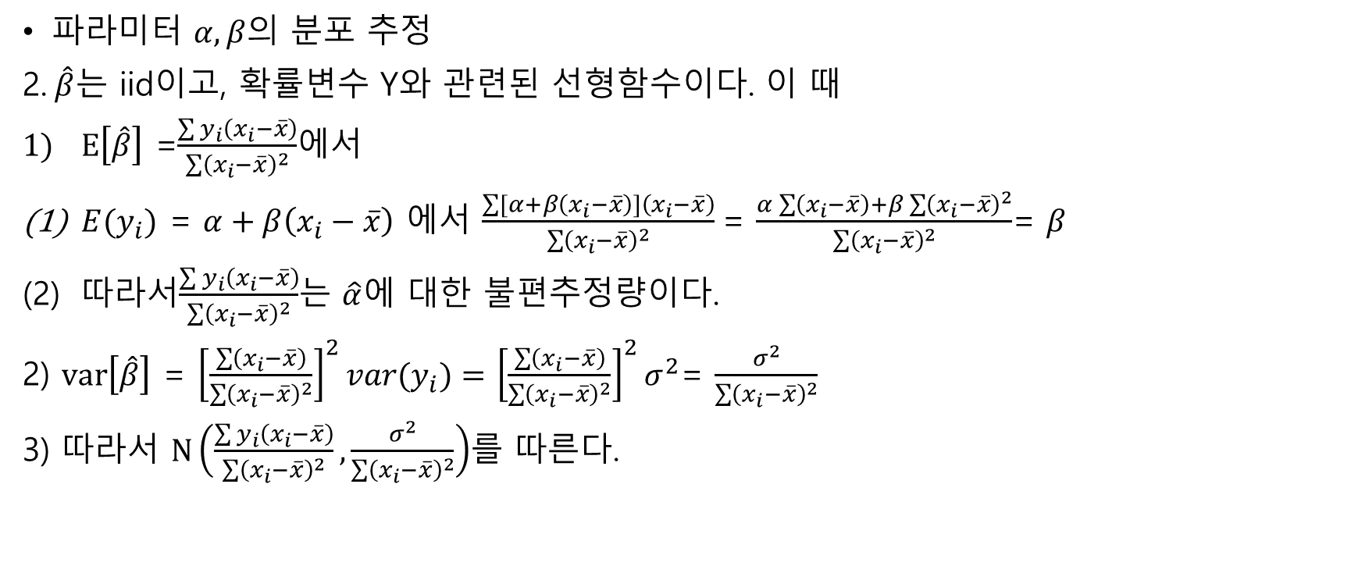
정의
파라미터 $α,β$의 분포 추정
2.$\hat{β}$는 iid이고, 확률변수 Y와 관련된 선형함수이다. 이 때
$E\left[\hat{β}\right]$ =$\frac{\sum{y_{i}\left(x_{i}−\overline{x}\right)}}{\sum{{\left(x_{i}−\overline{x}\right)}^{2}}}$에서
$E(y_{i})$ = $α+β\left(x_{i}−\overline{x}\right)$ 에서 $\frac{\sum{[α+β\left(x_{i}−\overline{x}\right)]\left(x_{i}−\overline{x}\right)}}{\sum{{\left(x_{i}−\overline{x}\right)}^{2}}}$= $\frac{α\sum{\left(x_{i}−\overline{x}\right)}+β\sum{{\left(x_{i}−\overline{x}\right)}^{2}}}{\sum{{\left(x_{i}−\overline{x}\right)}^{2}}}$= $β$
따라서$\frac{\sum{y_{i}\left(x_{i}−\overline{x}\right)}}{\sum{{\left(x_{i}−\overline{x}\right)}^{2}}}$는 $\hat{α}에$ 대한 불편추정량이다.
2) $var\left[\hat{β}\right]$ = ${\left[\frac{\sum{\left(x_{i}−\overline{x}\right)}}{\sum{{\left(x_{i}−\overline{x}\right)}^{2}}}\right]}^{2}{var(y}_{i})=$ ${\left[\frac{\sum{\left(x_{i}−\overline{x}\right)}}{\sum{{\left(x_{i}−\overline{x}\right)}^{2}}}\right]}^{2}σ^{2}$= $\frac{σ^{2}}{\sum{{\left(x_{i}−\overline{x}\right)}^{2}}}$
3) 따라서 $N\left(\frac{\sum{y_{i}\left(x_{i}−\overline{x}\right)}}{\sum{{\left(x_{i}−\overline{x}\right)}^{2}}},\frac{σ^{2}}{\sum{{\left(x_{i}−\overline{x}\right)}^{2}}}\right)$를 따른다.

Slide 6
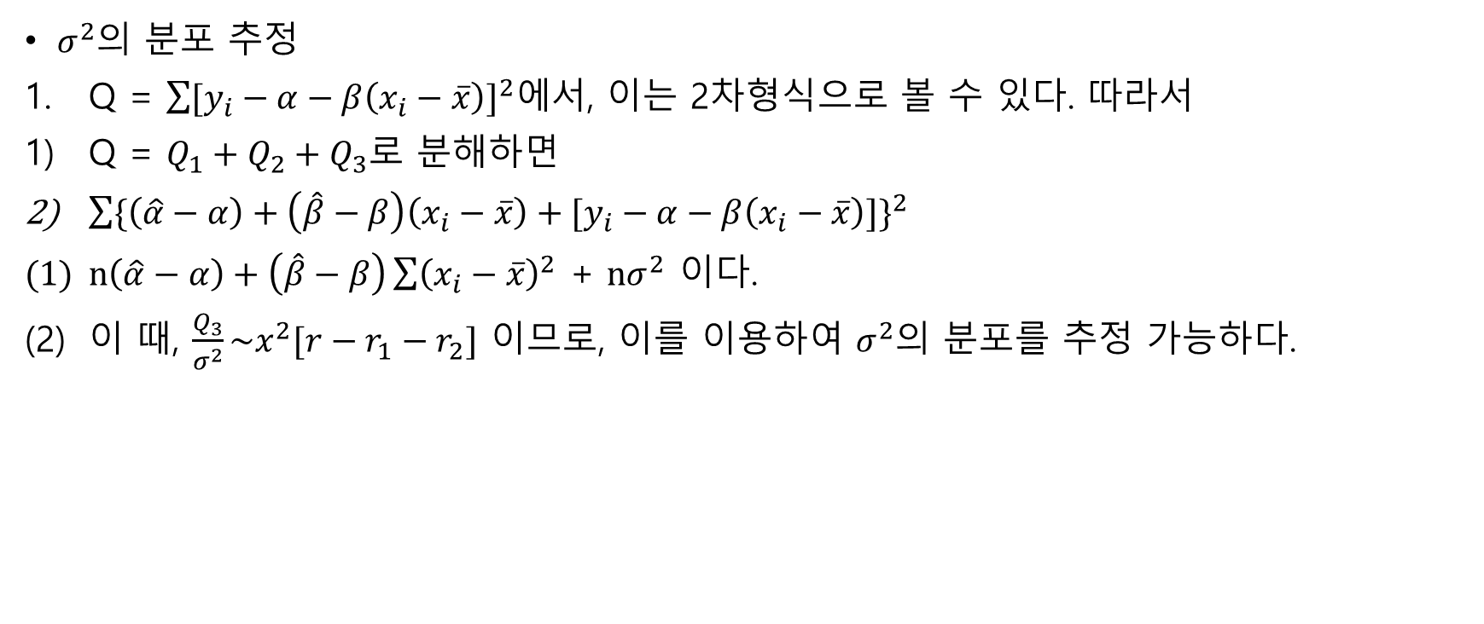
정의
$σ^{2}$의 분포 추정
Q = ${\sum{[y_{i}−α−β\left(x_{i}−\overline{x}\right)}]}^{2}에$서, 이는 2차형식으로 볼 수 있다. 따라서
Q = $Q_{1}+Q_{2}+Q_{3}$로 분해하면
${\sum{\{\left(\hat{α}−α\right)+\left(\hat{β}−β\right)\left(x_{i}−\overline{x}\right)+[y_{i}−α−β\left(x_{i}−\overline{x}\right)]}\}}^{2}$
$n\left(\hat{α}−α\right)+\left(\hat{β}−β\right)\sum{{\left(x_{i}−\overline{x}\right)}^{2}}$ + $nσ^{2}$ 이다.
이 때, $\frac{Q_{3}}{σ^{2}}\sim x^{2}[r−r_{1}−r_{2}]$ 이므로, 이를 이용하여 $σ^{2}$의 분포를 추정 가능하다.

Slide 7
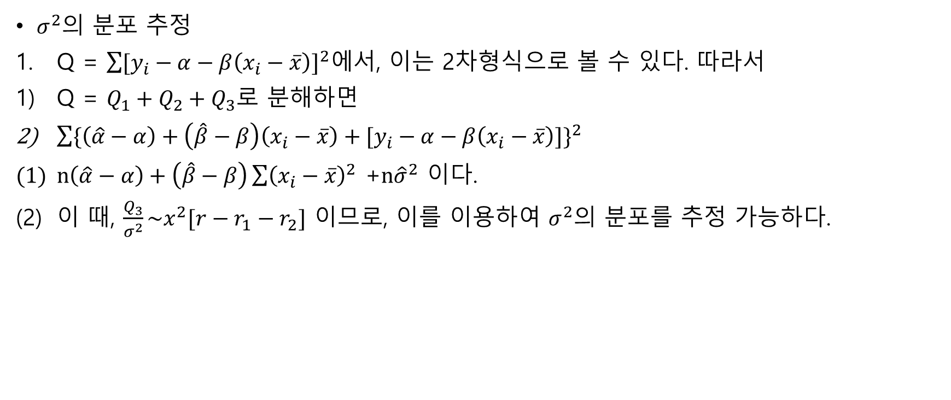
정의
$σ^{2}$의 분포 추정
Q = ${\sum{[y_{i}−α−β\left(x_{i}−\overline{x}\right)}]}^{2}에$서, 이는 2차형식으로 볼 수 있다. 따라서
Q = $Q_{1}+Q_{2}+Q_{3}$로 분해하면
${\sum{\{\left(\hat{α}−α\right)+\left(\hat{β}−β\right)\left(x_{i}−\overline{x}\right)+[y_{i}−α−β\left(x_{i}−\overline{x}\right)]}\}}^{2}$
$n\left(\hat{α}−α\right)+\left(\hat{β}−β\right)\sum{{\left(x_{i}−\overline{x}\right)}^{2}}$ +$n{\hat{σ}}^{2}$ 이다.
이 때, $\frac{Q_{3}}{σ^{2}}\sim x^{2}[r−r_{1}−r_{2}]$ 이므로, 이를 이용하여 $σ^{2}$의 분포를 추정 가능하다.

Slide 8
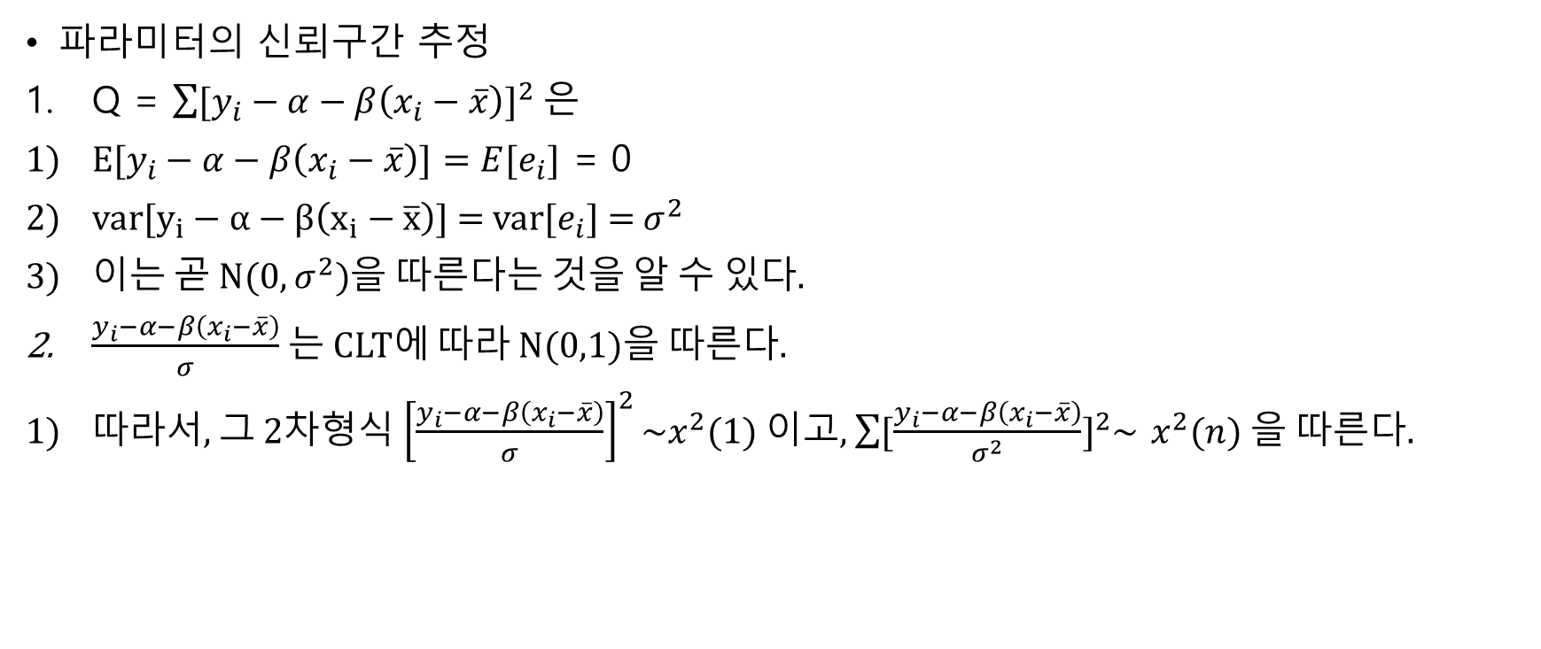
정의
파라미터의 신뢰구간 추정
Q = ${\sum{[y_{i}−α−β\left(x_{i}−\overline{x}\right)}]}^{2}$ 은
$E[y_{i}−α−β\left(x_{i}−\overline{x}\right)]=E[e_{i}]$ = 0
$var[y_{i}−α−β\left(x_{i}−\overline{x}\right)]$ = $var[e_{i}]$ = $σ^{2}$
이는 곧 $N(0,σ^{2})$을 따른다는 것을 알 수 있다.
$\frac{y_{i}−α−β\left(x_{i}−\overline{x}\right)}{σ}$ 는 CLT에 따라 $N(0,1)$을 따른다.
따라서, 그 2차형식 ${\left[\frac{y_{i}−α−β\left(x_{i}−\overline{x}\right)}{σ}\right]}^{2}\sim x^{2}(1)$ 이고, ${\sum{[\frac{y_{i}−α−β\left(x_{i}−\overline{x}\right)}{σ^{2}}}]}^{2}$~ $x^{2}(n)$ 을 따른다.

Slide 9
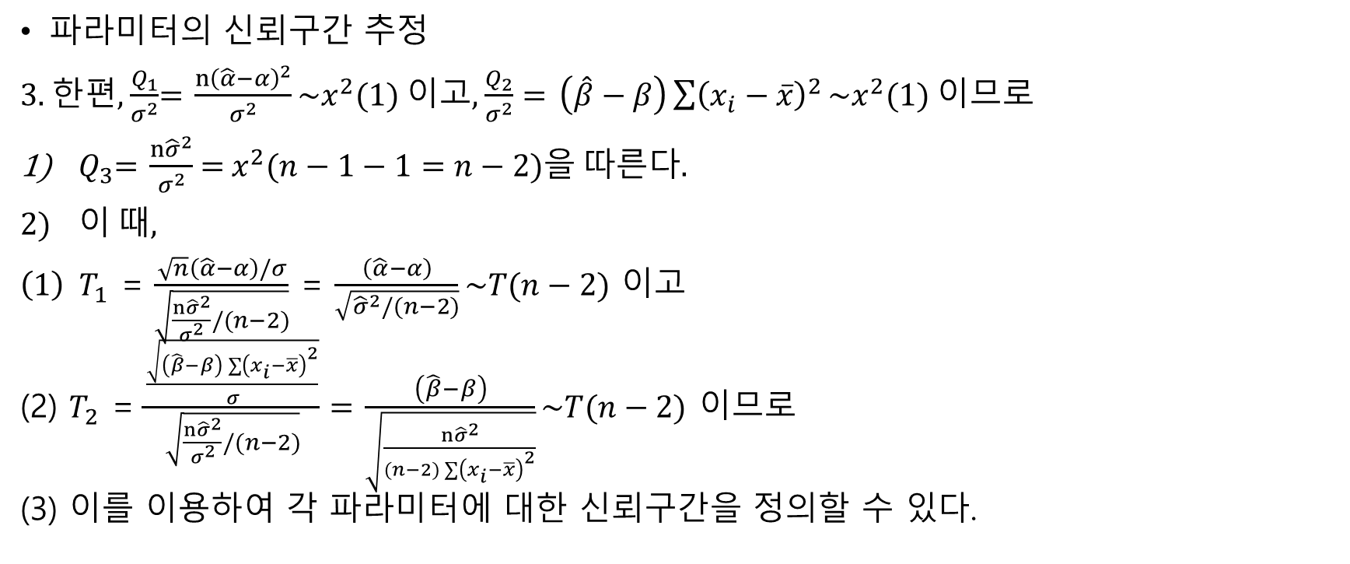
정의
파라미터의 신뢰구간 추정
3. 한편, $\frac{Q_{1}}{σ^{2}}$= $\frac{n{\left(\hat{α}−α\right)}^{2}}{σ^{2}}\sim x^{2}(1)$ 이고, $\frac{Q_{2}}{σ^{2}}=$ $\left(\hat{β}−β\right)\sum{{\left(x_{i}−\overline{x}\right)}^{2}}\sim x^{2}(1)$ 이므로
$Q_{3}$= $\frac{n{\hat{σ}}^{2}}{σ^{2}}$ = $x^{2}(n−1−1=n−2)$을 따른다.
이 때,
$\left(1\right) T_{1}$ = $\frac{\sqrt{n}\left(\hat{α}−α\right)/σ}{\sqrt{\frac{n{\hat{σ}}^{2}}{σ^{2}}/(n−2)}}$ = $\frac{\left(\hat{α}−α\right)}{\sqrt{{\hat{σ}}^{2}/(n−2)}}\sim T(n−2)$ 이고
(2) $T_{2}$ = $\frac{\frac{\sqrt{\left(\hat{β}−β\right)\sum{{\left(x_{i}−\overline{x}\right)}^{2}}}}{σ}}{\sqrt{\frac{n{\hat{σ}}^{2}}{σ^{2}}/(n−2)}}=$ $\frac{\left(\hat{β}−β\right)}{\sqrt{\frac{n{\hat{σ}}^{2}}{(n−2)\sum{{\left(x_{i}−\overline{x}\right)}^{2}}}}}\sim T(n−2)$ 이므로
(3) 이를 이용하여 각 파라미터에 대한 신뢰구간을 정의할 수 있다.

